Slide 1
Анализ рукописных цифр
Проект по информатике Горбунцова Ивана

Slide 2
Цели моего проекта:
1. Изучение основ нейросетей: Понять архитектуру и принципы работы нейронных сетей. 2. Сбор данных: Использовать набор данных MNIST для обучения модели. 3. Разработка и обучение модели: Создать и настроить нейросеть для распознавания цифр.
4. Создание веб-интерфейса: Разработать простой интерфейс для ввода рукописных цифр и отображения результатов.

Slide 3
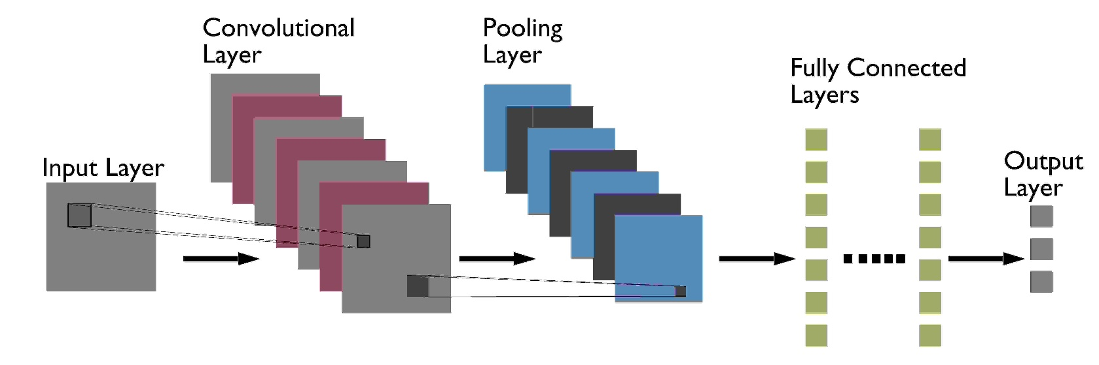
Основы
Нейросети — это модели, имитирующие работу человека в распознавании изображений или обработке текста.
Вот основные принципы их работы:
1. Нейроны: принимают входные данные, обрабатывают и передают результаты. 2. Слои: состоят из: • Входного слоя: получает данные. • Скрытых слоев: обрабатывают данные и выявляют паттерны. • Выходного слоя: выдает результат. 3. Обучение: нейросеть обучается на примерах, корректируя параметры для повышения точности. 4. Функции активации: помогают нейронам решать, активироваться ли и передавать информацию.

Slide 4
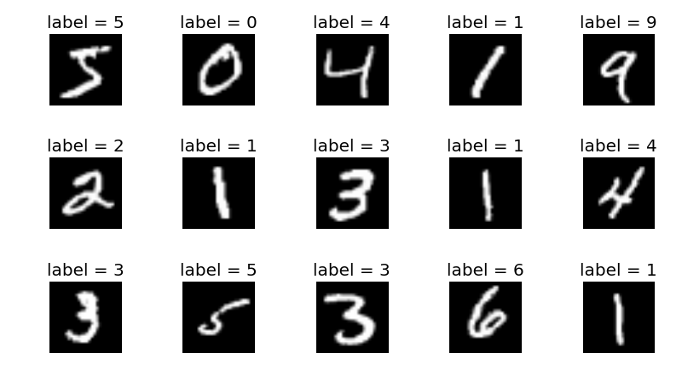
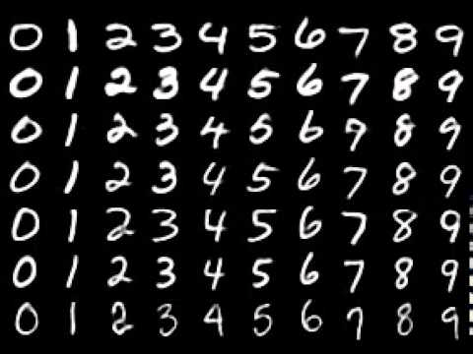
База для обучения
Для своей модели я буду использовать набор данных MNIST. Это база данных, в которой хранятся образцы написания рукописных цифр. Она состоит из 70 тысяч картинок одинакового размера, где изображены написанные от руки цифры. Для обучения используем язык Python.

Slide 5
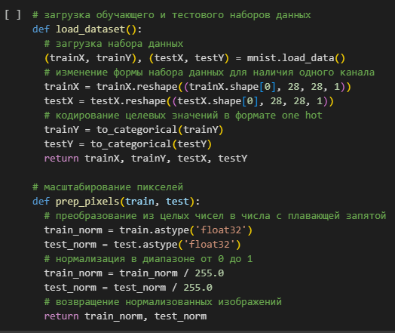
Разработка
Этот код загружает и подготавливает данные из набора MNIST для обучения нейронной сети. Основные шаги:
Загрузка данных :
Загружаются изображения рукописных цифр (28x28 пикселей) и их метки (цифры от 0 до 9).
Изображения преобразуются в формат с одним каналом (чёрно-белые), а метки преобразуются в one-hot encoding.
Нормализация данных :
Значения пикселей масштабируются из диапазона [0, 255] в диапазон [0, 1] для улучшения работы модели.
В результате получаются подготовленные обучающие и тестовые наборы данных, готовые для использования в задачах машинного обучения, например, для классификации изображений.

Slide 6
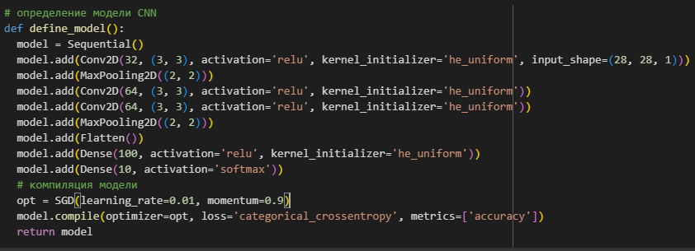
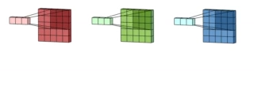
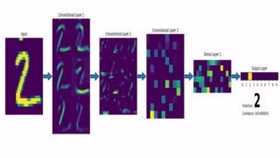
Этот код создает свёрточную нейронную сеть (CNN) для классификации изображений. Основные моменты:
1. Архитектура:
- Содержит свёрточные слои Conv2D для выделения признаков и слои подвыборки MaxPooling2D для уменьшения размерности.
- Завершается полносвязными слоями, включая выходной слой с активацией softmax для классификации на 10 классов.
2. Компиляция:
- Используется оптимизатор SGD, функция потерь categorical_crossentropy и метрика accuracy.
Модель готова к обучению на данных, например, для распознавания рукописных цифр.

Slide 7
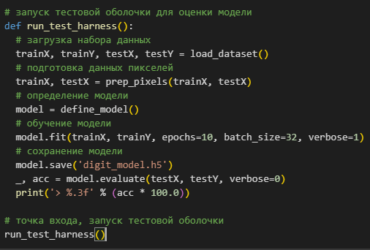
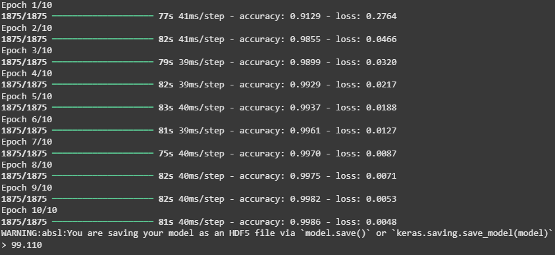
Этот код обучает и оценивает модель для классификации изображений. Основные шаги:
1. Загрузка и подготовка данных:
- Загружается датасет данные нормализуются.
2. Создание и обучение модели:
- Определяется свёрточная нейронная сеть (CNN).
- Модель обучается на обучающих данных в течение 10 эпох.
3. Оценка и сохранение модели:
- Модель тестируется на тестовых данных, выводится точность.
- Обученная модель сохраняется в файл digit_model.h5.
Как мы видим по итогу обучения точность на обучающихся данных равна 99.1%. Это более чем хороший результат

Slide 8
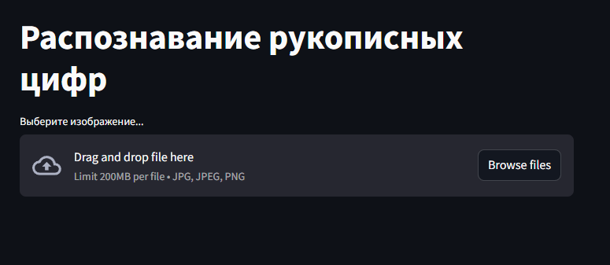
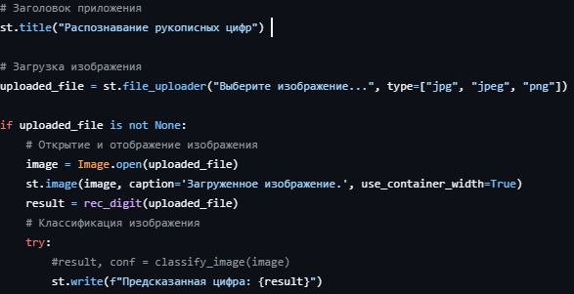
Создание веб интерфейса
Для создания сайта я использовал сервис стимлит, позволяющий легко создать веб интерфейс и разместить его в облаке.

Slide 9
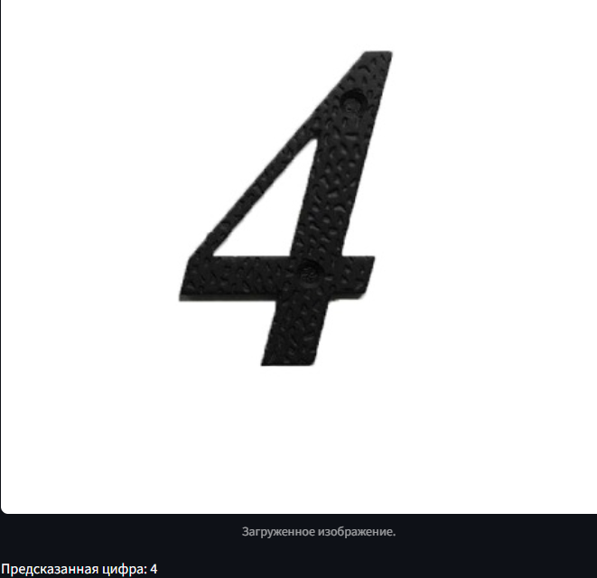
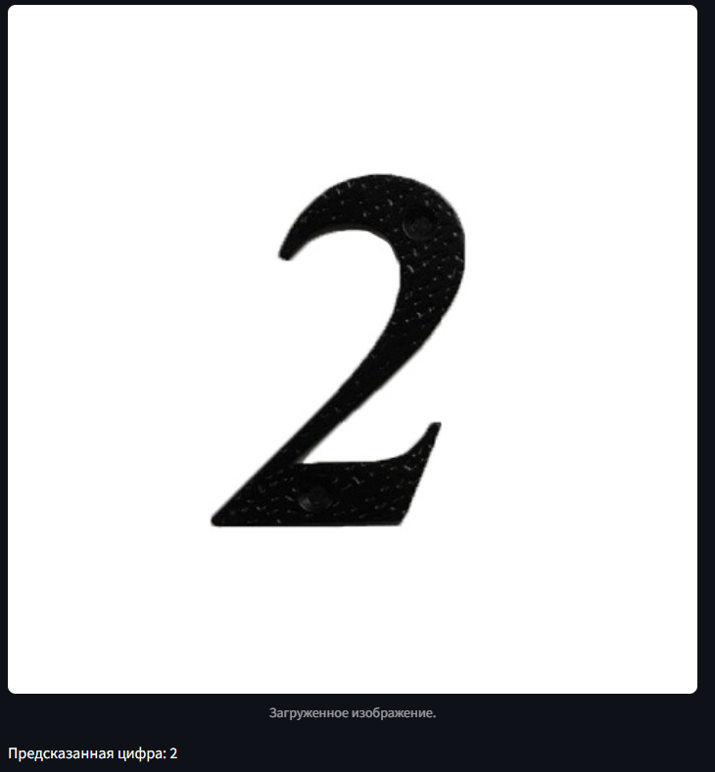
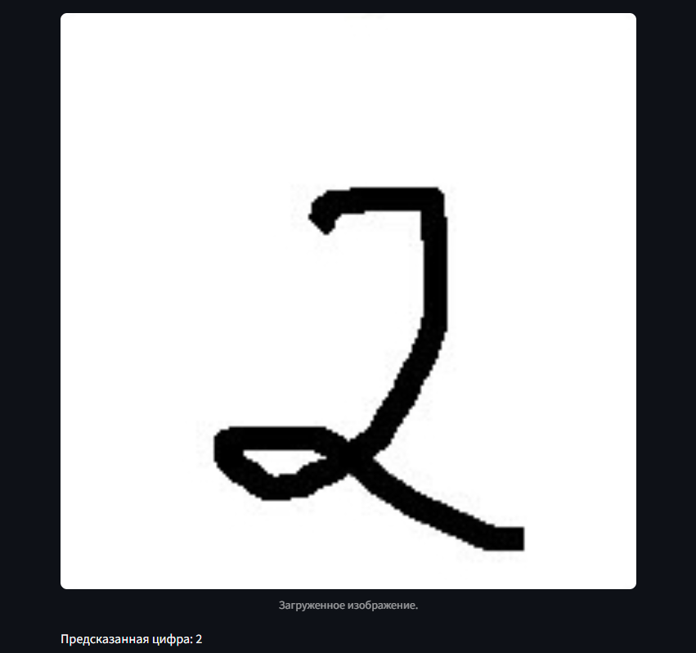
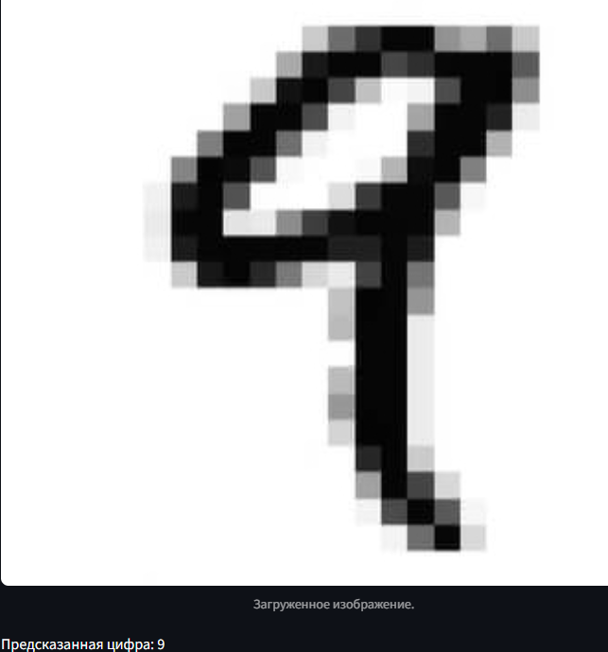
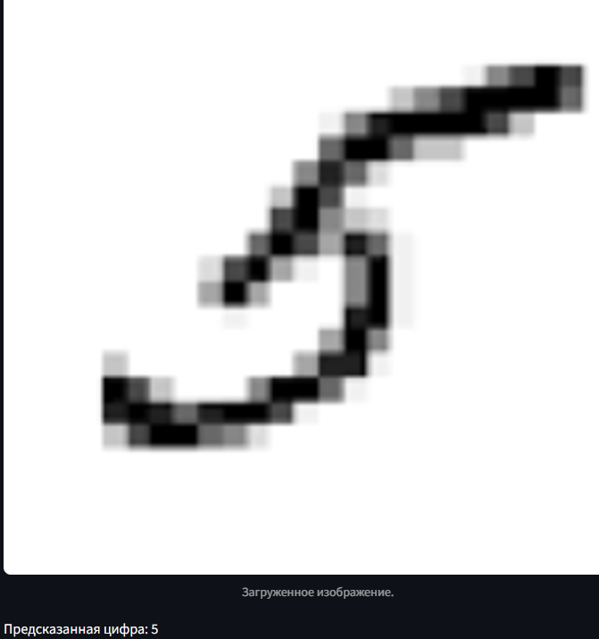
Примеры работы

Slide 10
Заключение
В своём проекте я показал, что можно легко распознавать цифры с помощью современных нейросетей.

